Slide 1

PRESENTACION DE SISTEMA DE EJECUCION, CONTROL PRESUPUESTARIO (SECP) Y RENDICION DE CUENTA DIGITAL ARMADA (SISREDA)
Valparaíso, 18 de enero de 2021
P A T R I O T I S M O
HONOR LEALTAD VALENTÍA INTEGRIDAD DEBER

Slide 2
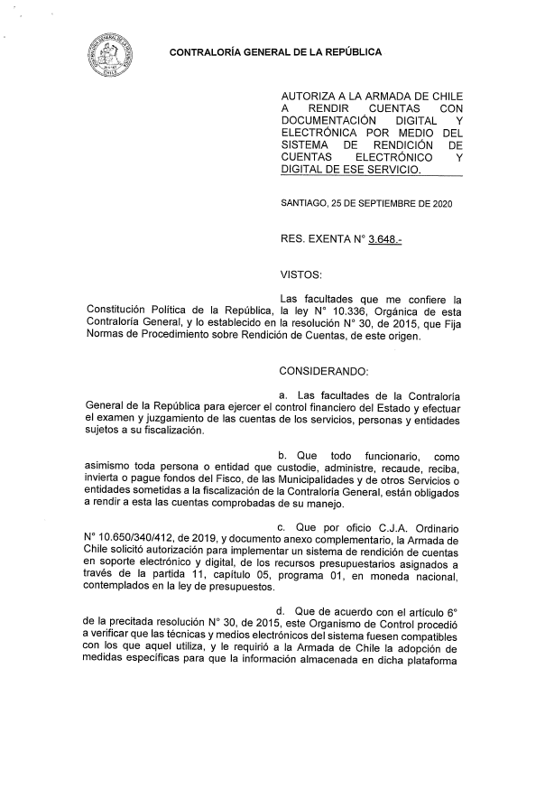
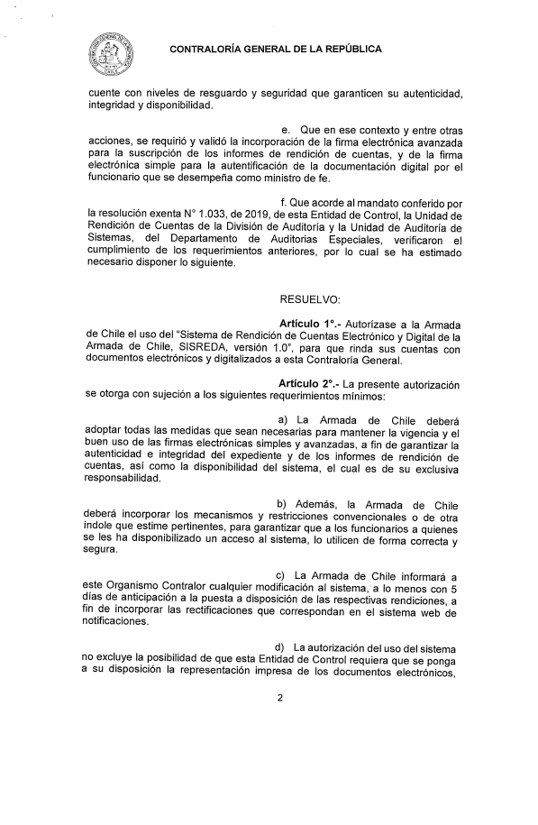
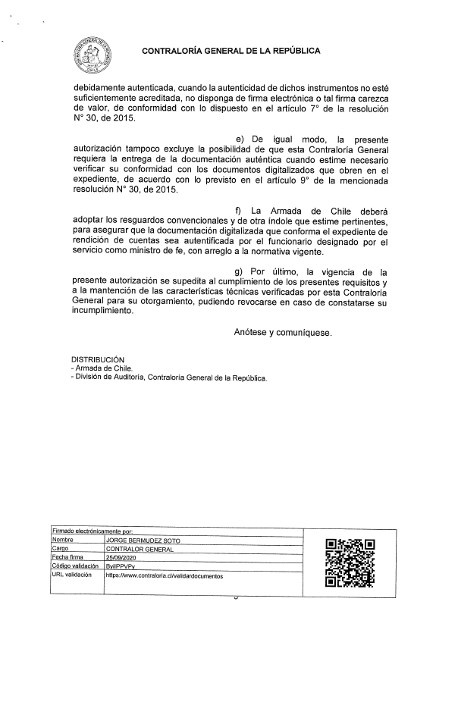
SISTEMA DE RENDICIÓN ELECTRÓNICO DE CUENTAS
01
P A T R I O T I S M O
HONOR LEALTAD VALENTÍA INTEGRIDAD DEBER

Slide 3
Validaciones C.G.R. cumplimiento Resolución C.G.R. N°30
ASPECTOS TECNOLÓGICOS | DESCRIPCIÓN
Nombre del Sistema | Sistema de Rendición Electrónica / Digital de Cuentas de la Armada - SISREDA
Seguridad aplicada a la plataforma | Encriptación entre cliente y servidor (HTTPS) Prevención/Detección de Intrusiones (IDS/IPS) Firewall Perimetral (NGFW)
Proveedor de firma electrónica avanzada | Plataforma de Firma Electrónica Avanzada del Estado (MINSEGPRES).
Modalidad de firma electrónica avanzada | Certificado de firma electrónica almacenado en HSM, con control de acceso a la clave privada vía OTP.
Proveedor de firma electrónica simple | Plataforma Interna de Firma Electrónica Simple (Armada), implementada como componente del firmador de documentos (FED) por medio del software EJBCA.
Modalidad de firma electrónica simple | Certificado de firma electrónica almacenado en servidor interno con control de acceso a la clave privada vía Clave Única Armada (LDAP).
Tipo de respaldo utilizado y periodicidad | Respaldo completo, aplicación y base de datos, periodicidad diaria a servidor de almacenamiento conectado a la red.
Cifrado de la aplicación entre cliente y servidor | TLS v1.2. (HTTPS) Certificado digital emitido por CA Interna Armada. Algoritmo de firma: SHA256RSA; Algoritmo hash de firma: sha256; Clave pública: RSA 2048 bits.
Lenguaje de desarrollo | Java
Plataforma de conectividad, enlaces u otros relacionados | Componentes implementados en Datacenter Institucional, conectados a la red WAN Armada.
Base de datos utilizada | Oracle 11G (Aplicación principal) PostGreSQL 9.5 (Componentes para firma electrónica y almacenamiento)
Sistema Operativo del Servidor donde se encuentra alojado el Sistema. | CentOS Linux 7.6
Nivel de disponibilidad del sistema | 99% (Esperado)

Slide 4



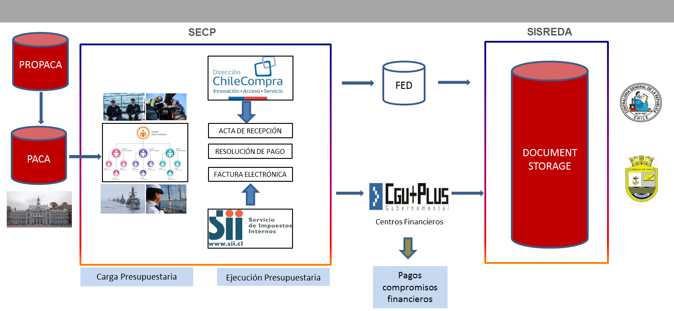


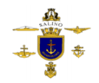








INTERACCIÓN SECP - SISREDA
PROPACA
FED
FED
OTROS DCTOS. CENFIN
DOCUMENT STORAGE
SECP
SISREDA
REQ. USUARIOADQ..
CENFIN
SISREDA
ACTA DE RECEP.
RES. DE PAGO
OTROS DCTOS. UU.RR.
Procesos de validación de documentación.
Integración documentos
electrónicos / digitales.
Confección Informe
Rendicuenta con sus
Anexos /expedientes.
PACA
Revisa
Acepta /
Rechaza
02
DEVENGACIÓN
SECP - SISREC
BD.SISREDA
SISREM
SISPER
FO.FI.
Notes:
La operación del SISREDA, se basa en otros sistemas que provean información de pagos electrónica. Para ello, se diseñó y desarrollo un sistema de ejecución y control presupuestario (SECP), cuyos objetivos son, además de proveer información electrónica al SISREDA, controlar el presupuesto de la propia UU.EE., gestionar las Facturas Electrónicas que recibidas, (conexión directa con portal SII) y tener visión de las órdenes de compra emitidas en mercado público (conexión directa con portal mercadopublico).
Desde este mismo sistema SECP, se generan las Actas de Recepción, Resoluciones de Pago y cualquier otro documento en formato electrónico. Para lo anterior, la Institución adquiere un Firmador Electrónico de Documentos (FED), el que incorpora Firmas Electrónicas Avanzadas (la que usa el Comandante para firmar Resoluciones) y Firma Electrónica Simple (la que se usa, p. ej. En las Actas de Recepción). La FEA está adscrita a MINSEGPRES, sin costo para la Armada.
La salida del sistema es la entrega de la Rendición Electrónica a la Contraloría de la Armada por parte del Titular de la cuenta corriente, para las tareas de verificación de juridicidad y pertinencia del gasto de ese organismo contralor. En paralelo, se genera una comunicación electrónica a C.G.R., que le avisa que ese Cuentadante ha rendido cuenta.

Slide 5


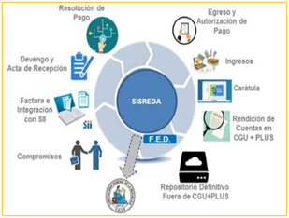
Roles SECP (Proceso Adquisiciones – estándar)
Ministro de fe
Solicitante
Depto. x
Comprador 1
Jefe Depto. X
Compromiso C.G.U.
Comprador 2
Encargado Ppto.
Comprador 3
Jefe Depto. Adq.
Necesidad
Jefe Depto. AB y Fzas.
Comandante
Segundo
SOLICITA
SANCIONA
APRUEBA
COMPRA

Slide 6
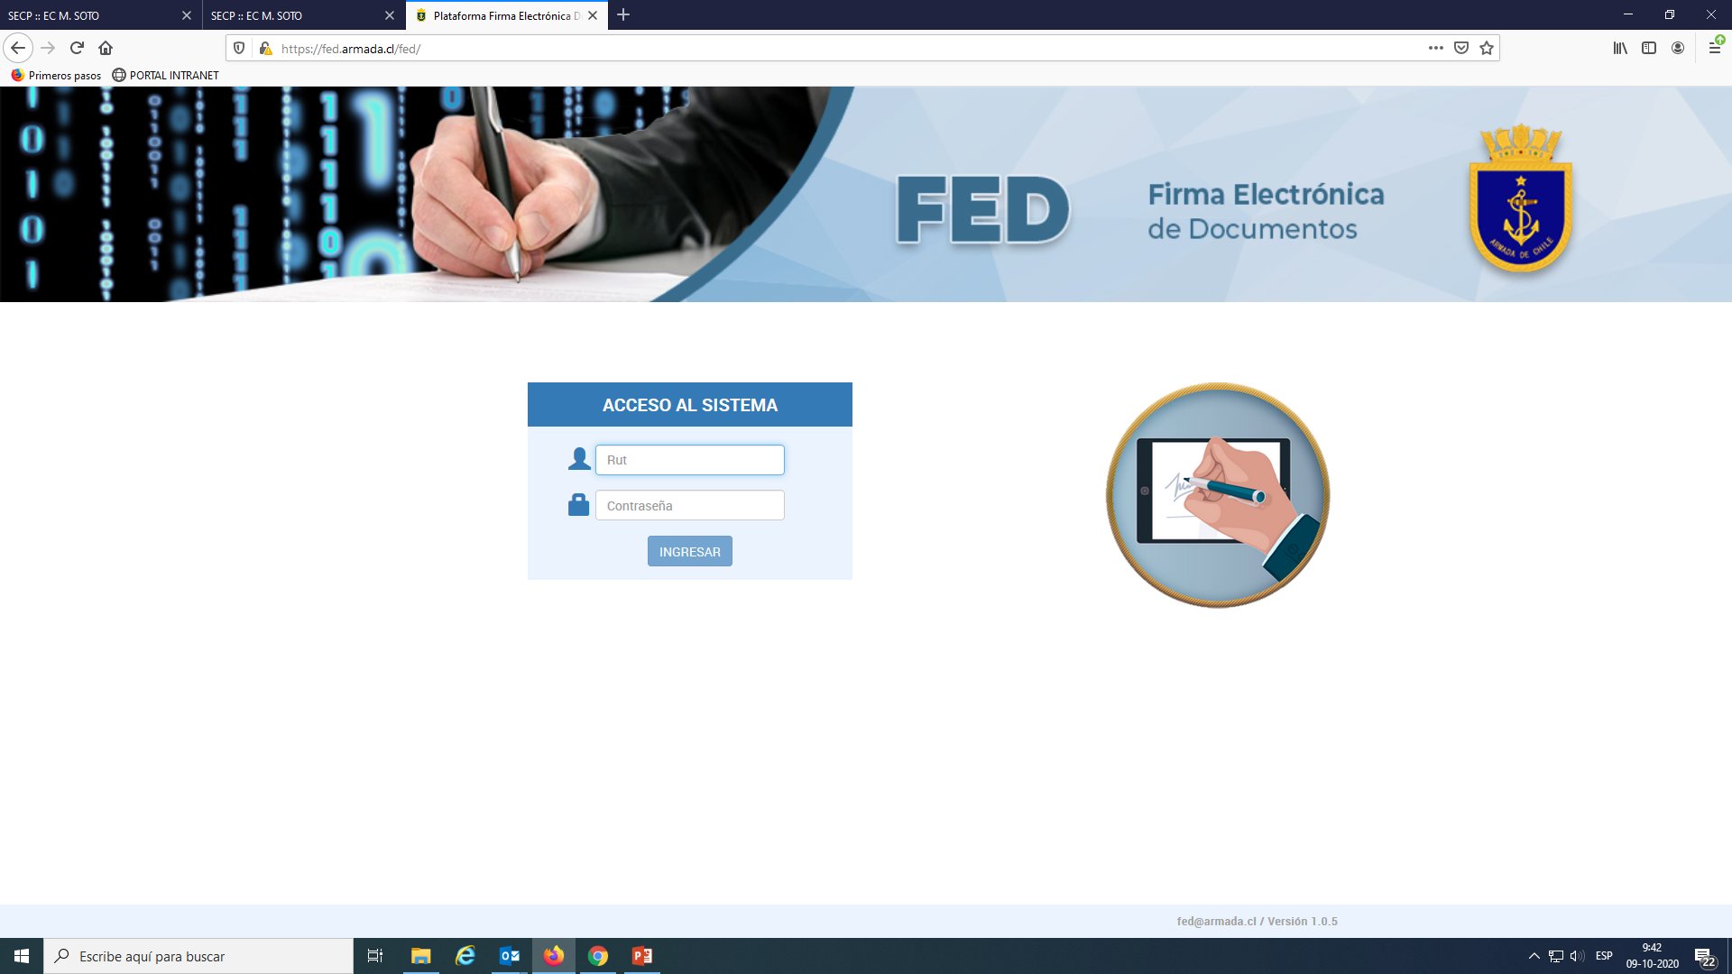
Roles SECP (Proceso Finanzas)
Encargado Presupuesto
Jefe Depto. AB y Fzas.
DEVENGO
C.G.U.
D.T.E.
ACTA RECEPCION
IMPUTAR
ASOCIAR ORCOM
RESOL. PAGO
Comandante
LEGAJO ELECTRÓNICO

Slide 7
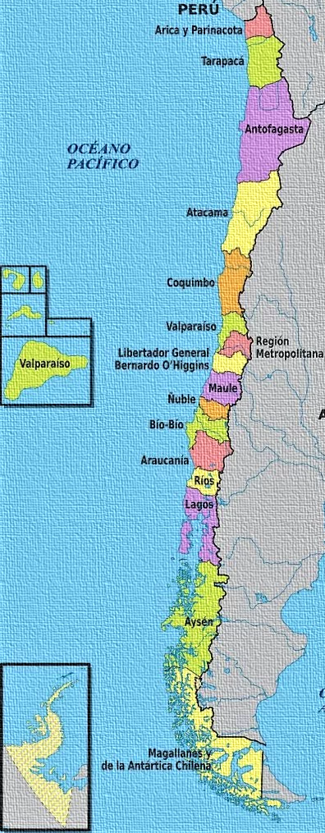
Centros Financieros
CF CUARZONA (26)
MARITGOBARI - MARITGOBANTO
Ej. Otras RR.RR.
CF COMAVNAV (21) – COMPLEJO DIRECCIONES (11) – CF AJUSTES (1) - CF ALMIRANTE (3) – CF PRIZONA (78)
CF ESTANAVMET (7)
CF SEZONA (45)
ESGRUM - MARITGOBVLD
CF QUINZONA (17)
MARITGOBCAS - MARITOGBAYS
CF TERZONA (32)
DISNABE – DELBIENWILL – COMANDAW

Slide 8

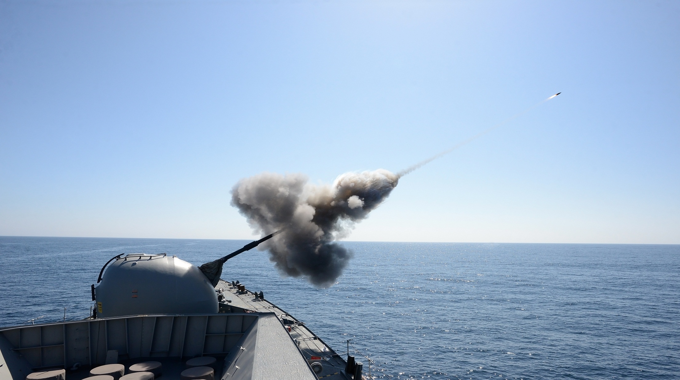
P A T R I O T I S M O
HONOR LEALTAD VALENTÍA INTEGRIDAD DEBER

